Slide 1
DEBUG
DEBUG是专门为汇编语言设计的一种调试工具，它通过单步执行、设置断点等方式为汇编语言程序员提供了非常有效的调试手段。
DEBUG命令都是用单个字母表示的，其后可跟一个或多个参数。字母和参数之间可以不留空格，参数之间用空格或逗号分隔，命令和参数可以用大写、小写或混合方式输入。
DEBUG命令中输入的数据和显示的数据都是十六进制数，数据后面的H后缀省略。
DEBUG命令参数多数是地址或地址范围。

Slide 2
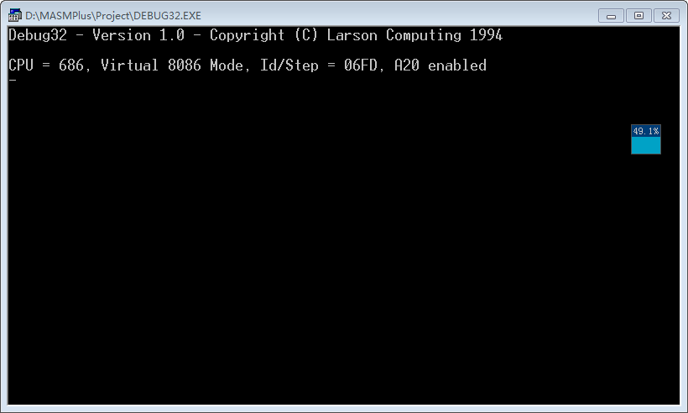
Debug 启动
32位的系统可以直接在模拟dos环境下启动
所有的命令都是在提示符 - 后输入

Slide 3
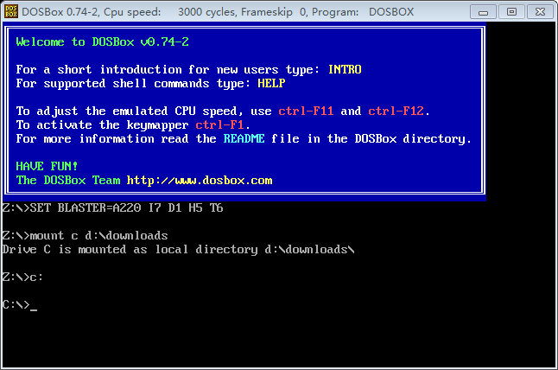
Debug 启动
64位计算机需要打开一个模拟器
直接选中dosbox.exe，启动后，输入指令，建立虚拟盘和目录的对应关系

Slide 4
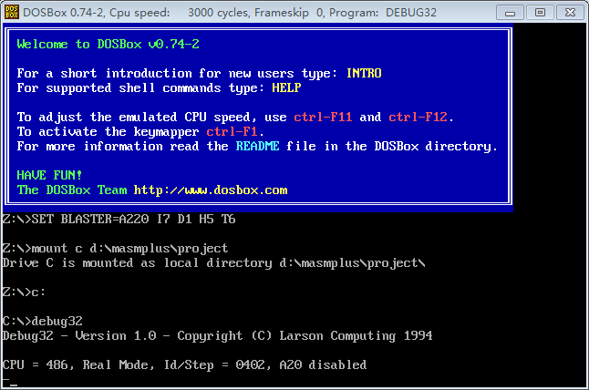
Debug 启动
在虚拟dos环境下，执行debug的执行文件
把虚拟盘映射到开发环境的源文件目录

Slide 5
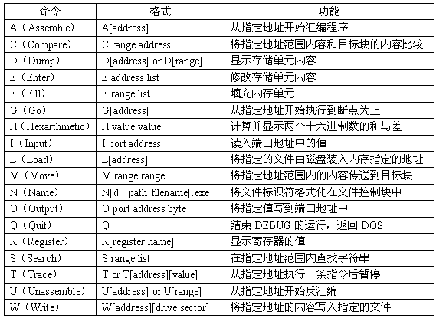
DEBUG的命令清单

Slide 6
地址【address】格式
具体地址格式
段地址:偏移地址
段地址可以是段寄存器或十六进制段址
例如：DS:200； 1A09:200
地址范围的格式
段地址:起始偏移地址 终止偏移地址
例如：CS:200 3FF
段地址:起始偏移地址 L长度
例如：CS:200 L100

Slide 7
常用DEBUG命令

Slide 8
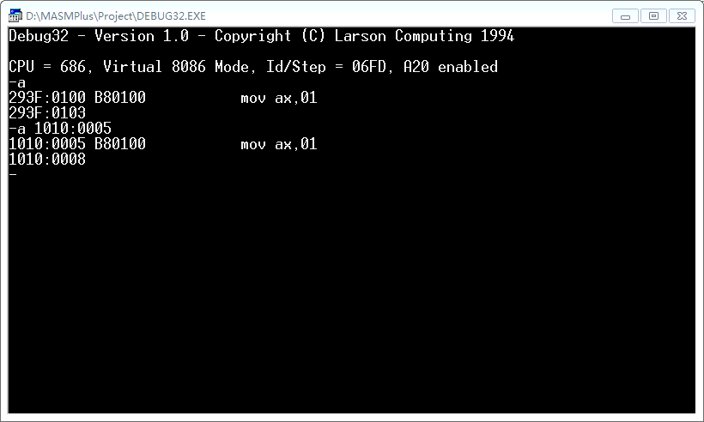
汇编命令A
A 在debug中是一条非常重要的命令，可以完成汇编程序输入，将汇编的机器代码，存入从指定地址开始的存储区中
如果不指定汇编地址，默认地址为CS:IP

Slide 9
（2）反汇编命令U
U命令的功能是将指定地址的机器代码翻译成汇编语言指令显示出来。如果未规定地址，则以上一个U命令的最后一条指令的地址作为下一条反汇编的起始地址，这样就可进行连续的反汇编。
如果前面没有用过U 命令，则以DEBUG初始化的CS段寄存器值作为段地址。

Slide 10
常用DEBUG命令示例
（3）检查及修改寄存器内容命令R
R命令的功能是显示和修改CPU中寄存器的内容，或显示和修改标志寄存器的值。当R命令后面不带任何参数时，显示CPU内所有寄存器的内容。
当R命令后面带参数时，显示该寄存器的内容，同时又可以进行修改。
（4）显示存储单元命令D
D命令的功能是显示指定地址或地址范围内存储单元的内容。D命令中地址的给定分三种情况。
在输入的起始地址中，只输入一个相对偏移量，段地址在DS中。
若要显示指定范围的内容，则要输入显示的起始地址和结束地址。
如果用D命令时没有指定地址，则当前D的开始地址是前一个D命令所显示的最后单元后面的单元地址。

Slide 11
常用DEBUG命令示例
（5）修改存储单元命令E
E命令可以在指定的地址里修改一个或多个字节的内容，同时也可连续地修改多个字节的内容。
具体修改策略分如下三种情况：
连续修改多个字节的内容。
用给定的内容代替指定范围的内存单元内容。
输入一个连接号“—”，则显示前一个地址单元的内容。若修改就输入一个字节，然后按“—”，则显示前一个地址单元内容。若显示的单元不修改，则按“—”。

Slide 12
常用DEBUG命令示例
（6）跟踪执行命令T
T命令的功能是从起始地址开始跟踪执行指定条数的指令，每执行一条指令，显示所有寄存器内容、状态标志和下一条要执行的指令。

Slide 13
常用DEBUG命令示例
（7）执行命令G
G命令的执行从起始地址开始，到终止地址结束的程序。如果程序能够正确地执行到结束，则显示当前寄存器的执行结果以及下一条将要执行的指令。
G命令使用中要注意以下几点：
一旦程序运行结束（DEBUG显示“Program teminated normally”信息），在它再次执行之前，必须重新启动程序。
地址参数指向的位置必须含有合法的指令，如果指定第一个字节为非法指令，则可能出现不可预料的结果。
堆栈指示器必须是合法的。

